Slide 1
IT Project
Inleiding
christel.coenen@ap.be
sven.maes@ap.be
Vincent.vancamp@ap.be

Slide 2
Inhoud
Probleemomschrijving en Scope
Te volgen werkmethode
Technische voorschriften
Planning, deadlines en deliverables
Evaluatie
Tools/technologie
Diversen

Slide 3
1. Probleemomschrijving en Scope
“The Challenge reisorganisatiesysteem”
Uitwerking van 1 van verschillende deelopdrachten.
Bouwen van een professionele webapplicatie door middel van een API
Bruikbaarheid
Gebruikerservaring
Kwalitatief
Groepjes van 3 studenten
Deel 1 UX/UI & front-end
Deel 2 Back-end & API-calls

Slide 4
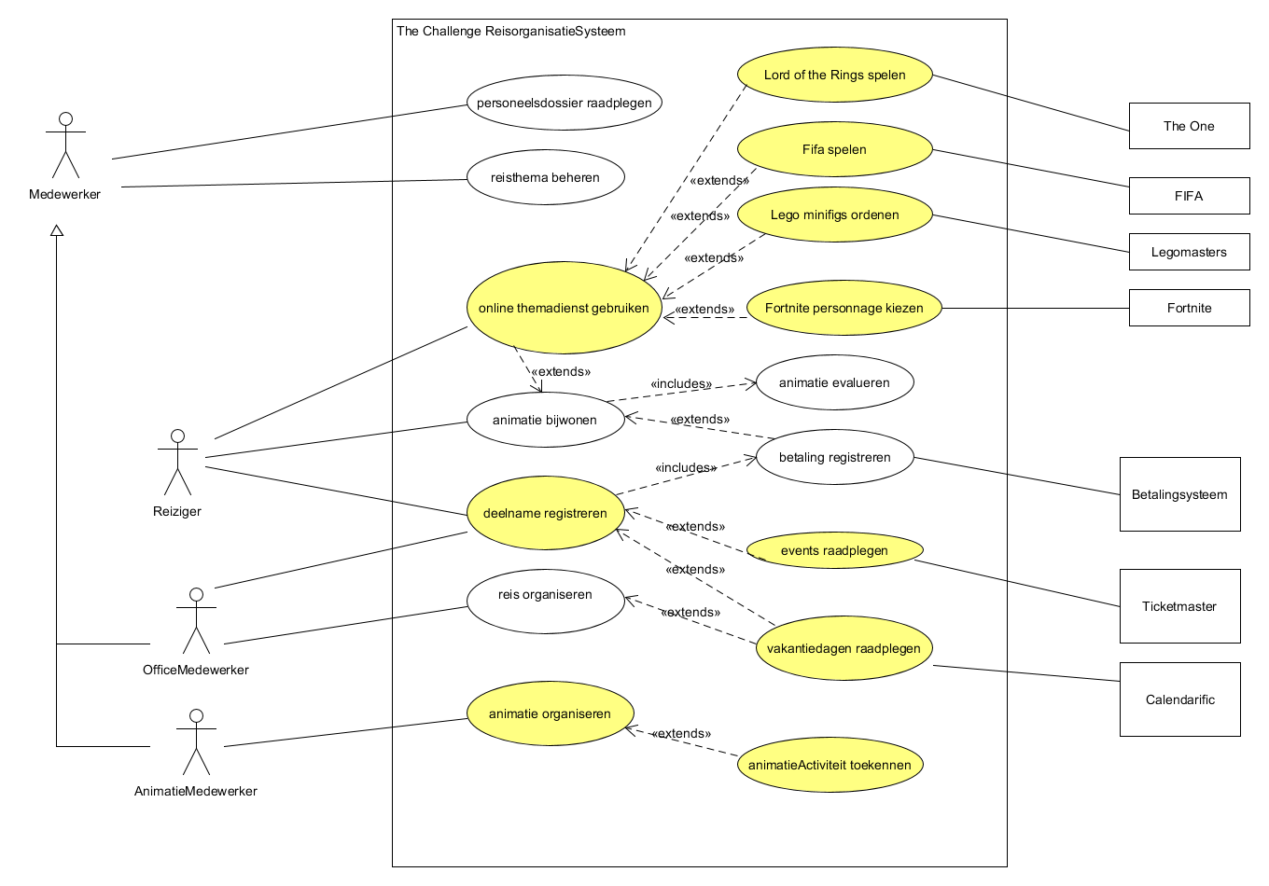
1. Probleemomschrijving en Scope
UC4
UC5
UC3 + UC4
UC6
UC3 + UC5
UC3 + UC6
UC3
UC7
UC3 + UC7
UC8
UC9
UC10
UC8 + UC9
UC8 + UC9 + 10

Slide 5
2. Samenwerken in teamverband
Communicatie is belangrijk binnen een project
Gebruik ENKEL een toegestaan communicatiekanaal:
MS Teams
GitHub
Geen Discord / Whatsapp / Facebook / ...
Elke student dient te bewijzen meegewerkt te hebben:
Threads in MS Teams
Commits naar GitHub
Je wordt hierop beoordeeld

Slide 6
2. Werken in sprints
Project gebeurt in 'sprints' van 2 weken
Team werkt samen 'user stories' uit o.b.v. info van analysedocument
Elke 'sprint' een andere 'sprintmaster'
Bepaalt welke 'user stories' op de 'sprintbacklog' komen
Leidt de 'sprintreview'
Tool backlog: Trello

Slide 7
3. Technische voorschriften
Responsive design
Werkt zowel responsief op desktop, smartphone, tablet
Framework: Bootstrap (mag, maar moet niet)
API’s
Elk project zal een API moeten aanspreken om gegevens binnen te halen.
Kan getest worden met Postman (of op website zelf)
Programmeertaal
Front-end: HTML5/CSS3/JS
Back-end: JS stack: NodeJS, Express, JSON (API)
Deployment
Heroku (met GIT integratie voor automatische deployment)

Slide 8
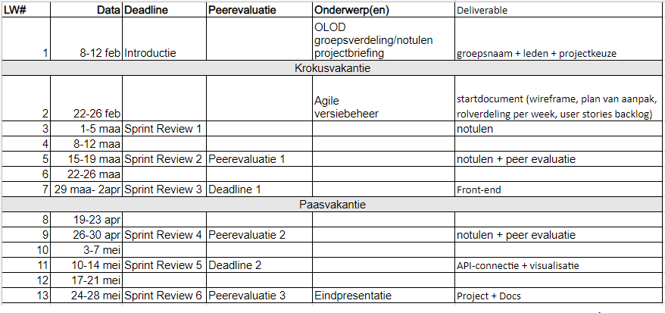
4. Planning, deadlines en deliverables

Slide 9
4. Planning, deadlines en deliverables
Eerst nadenken over aanpak
Front-end uitwerken ➔ Deadline 1 voor paasvakantie
Back-end uitwerken (API) ➔ Deadline 2
Project deployen
Opleveren Projectdocumentatie
Einpresentatie
Deadlines zijn op zondagavond 23:59 tenzij anders vermeld
Overzicht van deliverables in Projectopdracht document

Slide 10
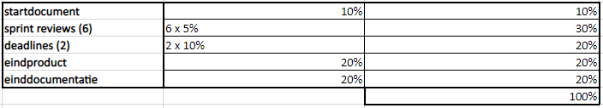
5. Evaluatie
Sommige scores een teamscore
Andere scores individueel door lector en peerevaluatie

Slide 11
6. Tools/Technologie
Project communicatie
MS Teams
Backlog met user stories
Trello langs MS Teams
Notulen
MS Word o.b.v. template
Insturen van opdrachten
DigitAP
Versiebeheer
Git
Wireframes
Vrije keuze (lmgtfy.com)
Front-end
HTML5/CSS3/JS
Back-end
NodeJS, Express, JSON
Deployment
Heroku

Slide 12
7. Diverse
Fraude vermijden
Elk team schrijft eigen code
Geen copy paste van andere groepen
Bronvermelding
Gebruikte frameworks en open source licenties horen vermeld te worden in comments en een notice
Niet naleven van deze regels kan als fraude beschouwd worden!

Slide 13
7. Vragen?
?

